Slide 1
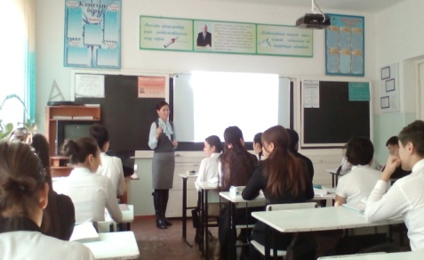
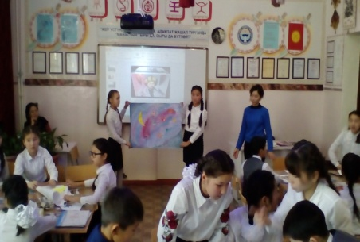
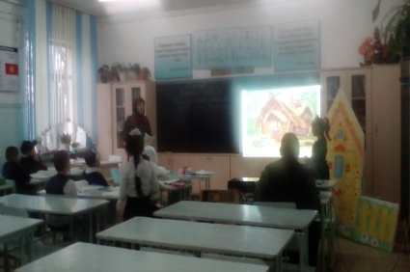
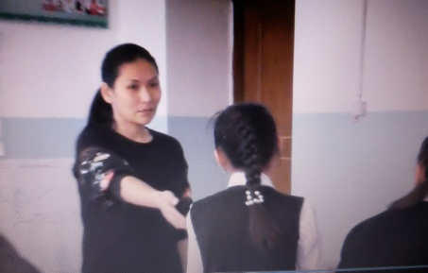
Сердце отдаю детям - 2019
СОШ 42

Slide 2
 |  |  |  |  |  |  |  | Утверждаю
 |  |  |  |  |  |  |  | "___21____"______12______2018 г.
 |  |  |  |  |  |  |  | Директор СОШ 42
 |  |  |  |  |  |  |  | _______________Г. М. Джантаева
 | График проведения школьного этапа конкурса
 | "Сердце отдаю детям-2018"
№ п/п | ФИО учителя | Дата | Форма проведения | Класс | Время | Кабинет | Предмет | Тема | Язык обучения
1 | Бибикова Ю. В. | 19.01.19 | урок | 2А | 9.00. - 9.45 | 38 | Математика | Сложение и вычитание в пределах 100 | русск
2 | Ниязалиева Э. Ш. | 19.01.19 | урок | 6Е | 10.00 - 10.45 | 3 | Кыргыз адабият | Тайлак баатыр | кырг
3 | Жумабекова М. Ж. | 19.01.19 | сабак | 9Е | 11.00 - 11.45 | 5 | Геометрия | Арифметикалык жана геометриялык прогрессиялар | кырг
4 | Шаршакунова Д. А. | 19.01.19 | урок | 5Б | 12.00 - 12.45 | 34 | Английский язык | The opposites | русск
5 | Рыспаева А. Т. | 19.01.19 | урок | 6Г | 12.00 - 12.46 | 9А | История | Великий шелковый путь и Кыргызстан | русск
Зам директора НМР: Т. И. Бухова

Slide 3
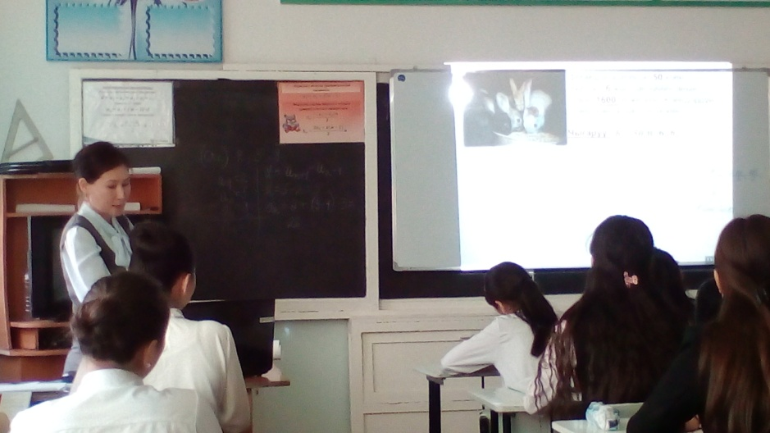
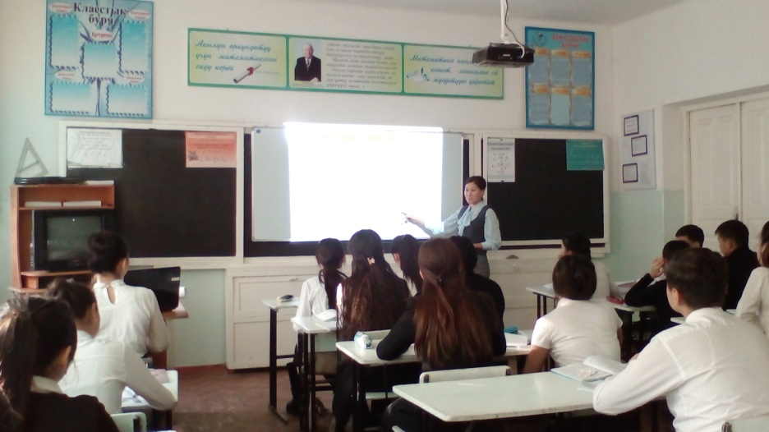
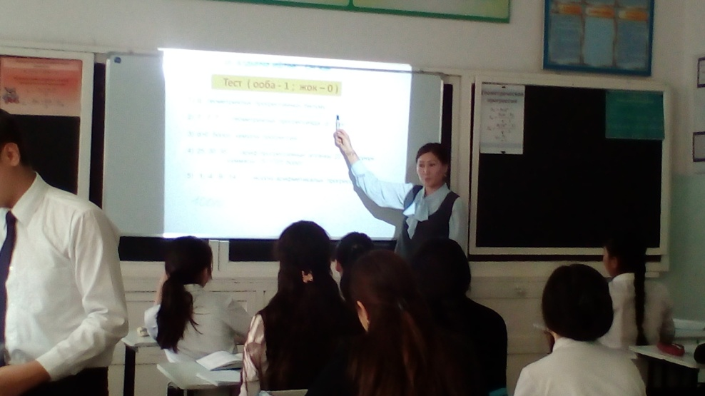
Урок на тему «Геометрическая прогрессия» Учитель Жумабекова М. Ж.

Slide 4
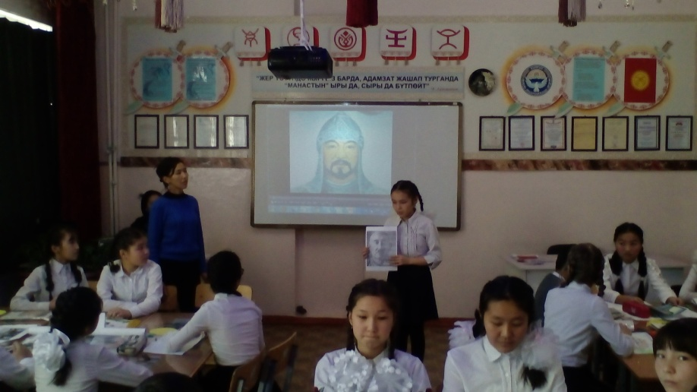
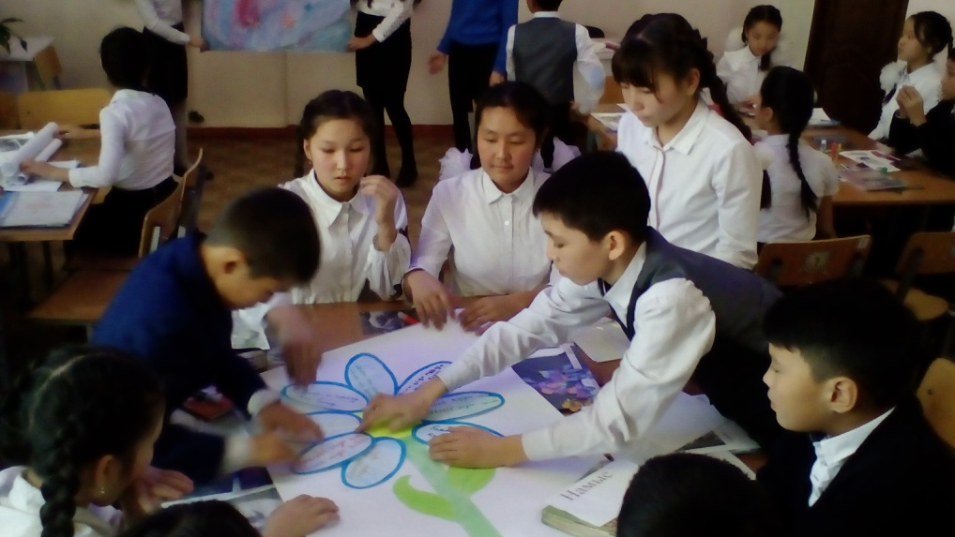
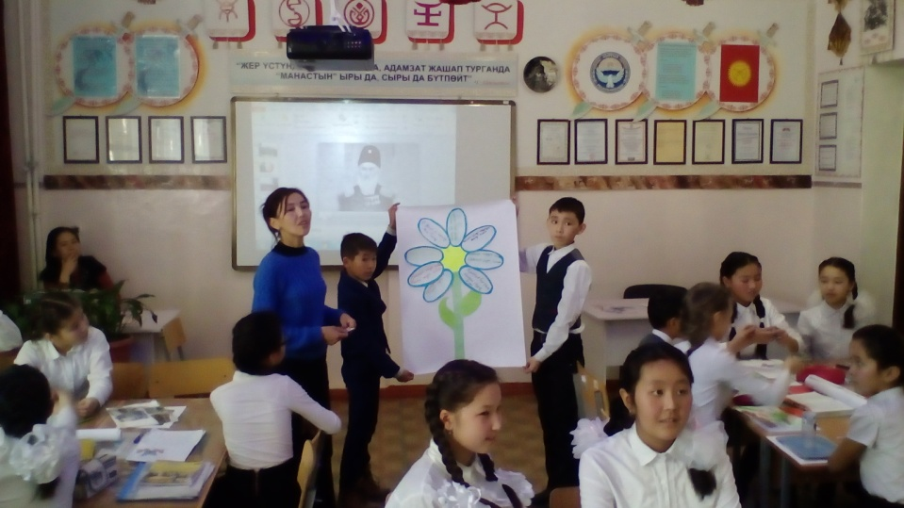
Урок на тему «Тайлак баатыр». Учитель Ниязалиева Э. Ш.

Slide 5
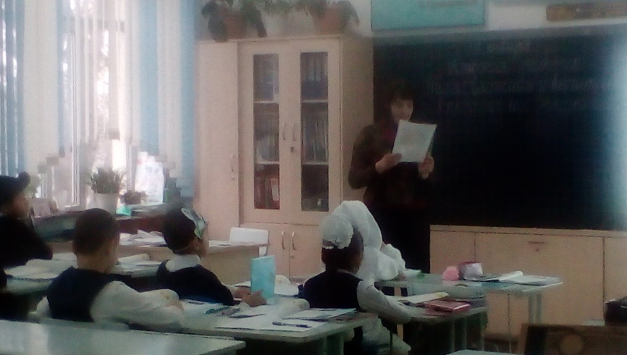
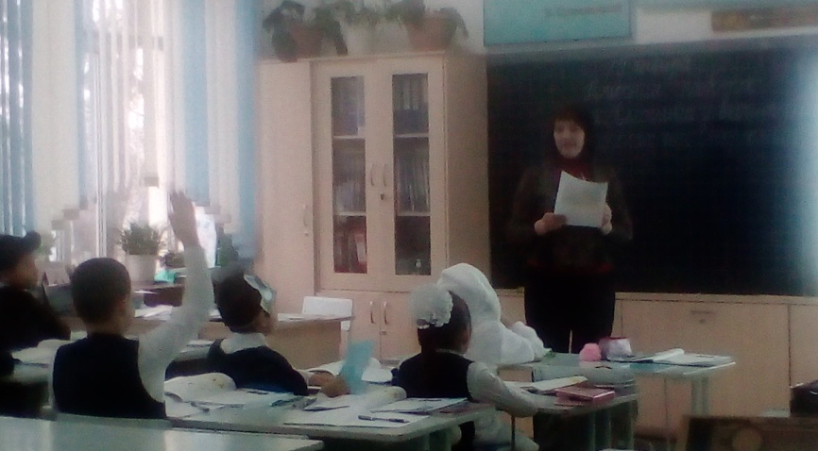
Урок на тему «Сложение и вычитание в пределах 100» Учитель Бибикова Ю. В.

Slide 6
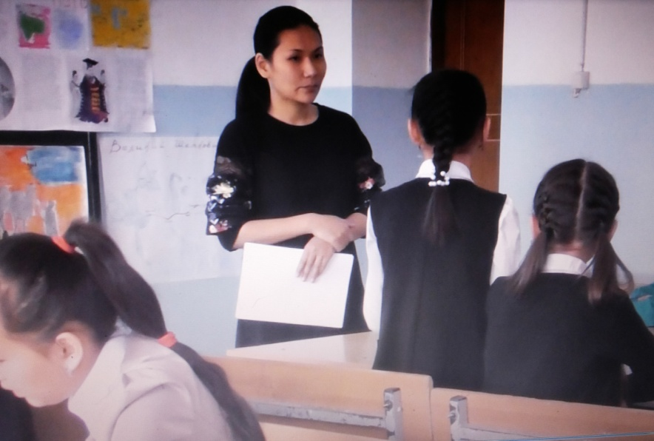
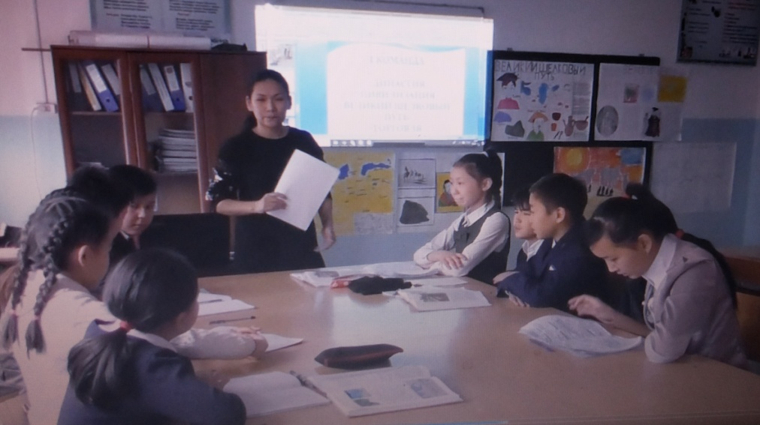
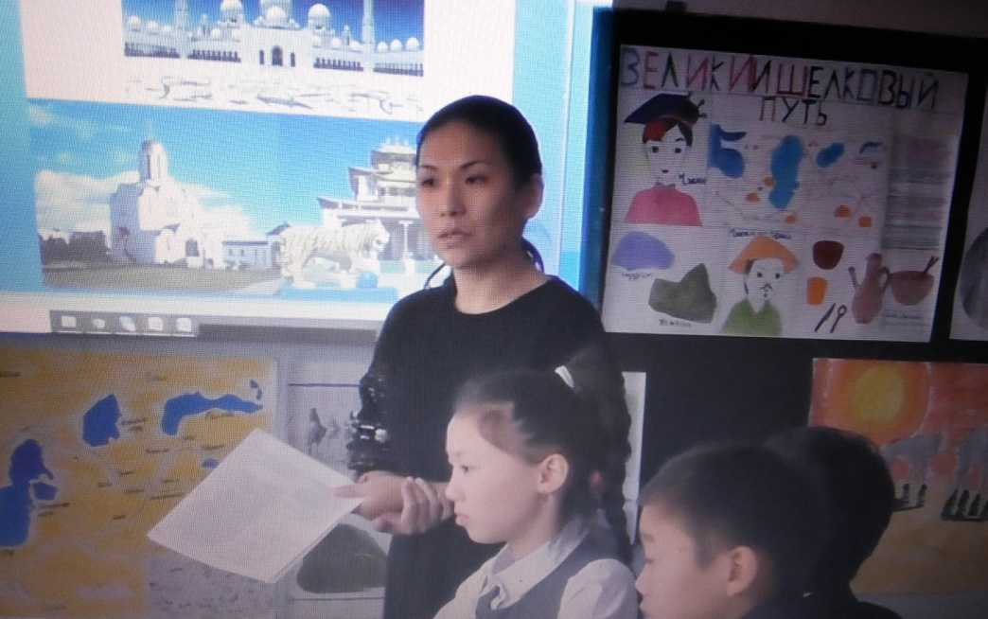
Урок на тему «Шелковый путь и Кыргызстан» Учитель Рыспаева А. Т.

Slide 7
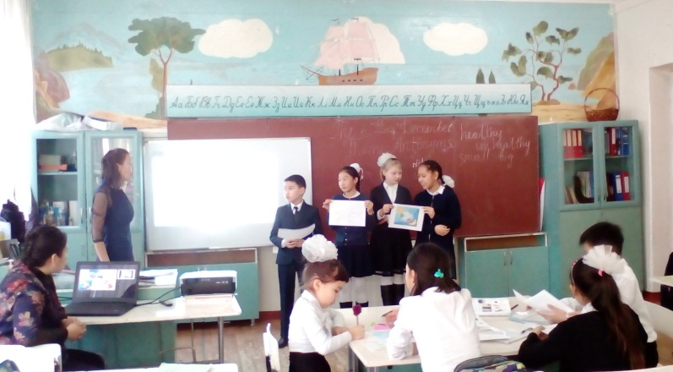
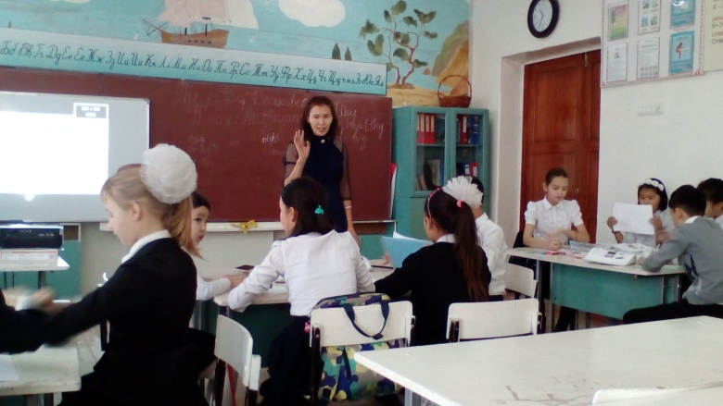
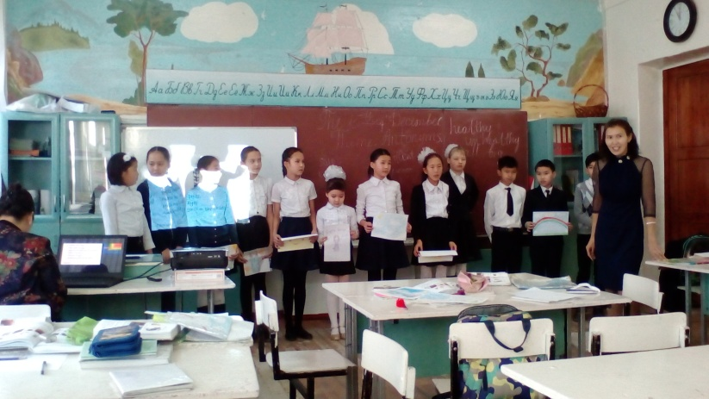
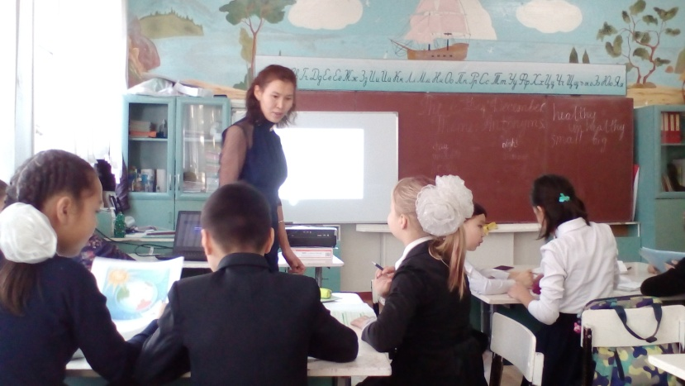
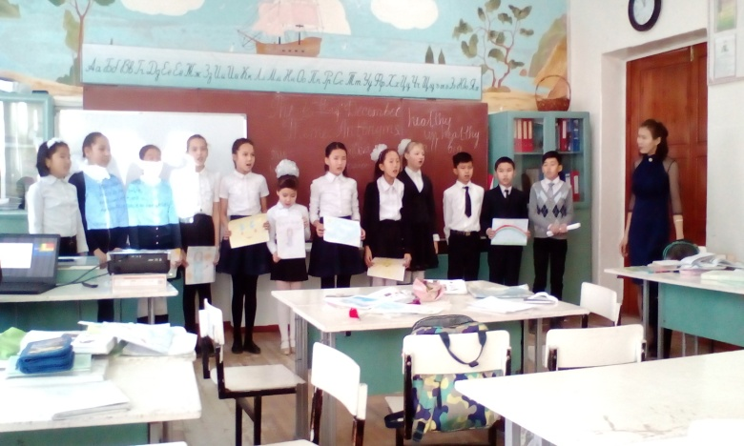
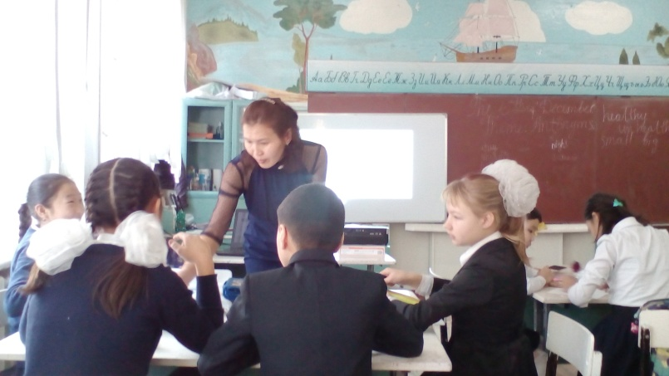
Урок на тему «Антонимы» Учитель Шаршакунова Д. Д.

Slide 8
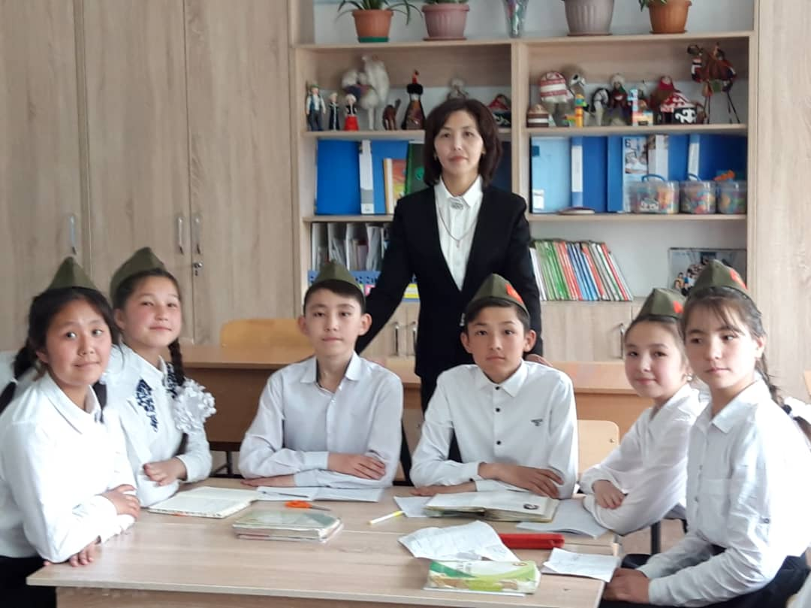
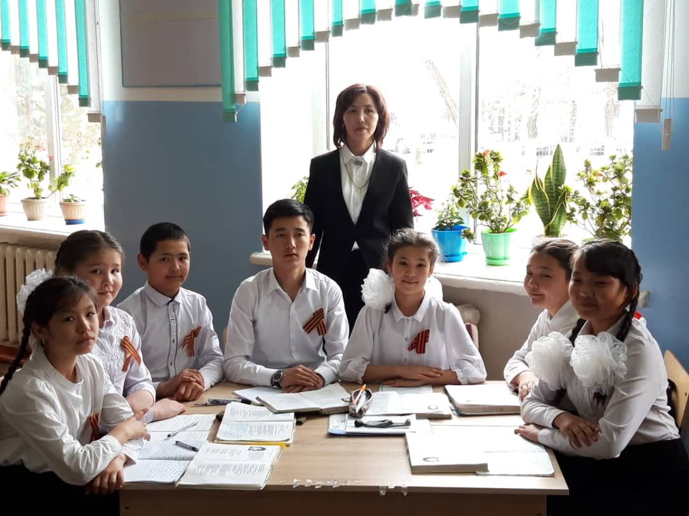
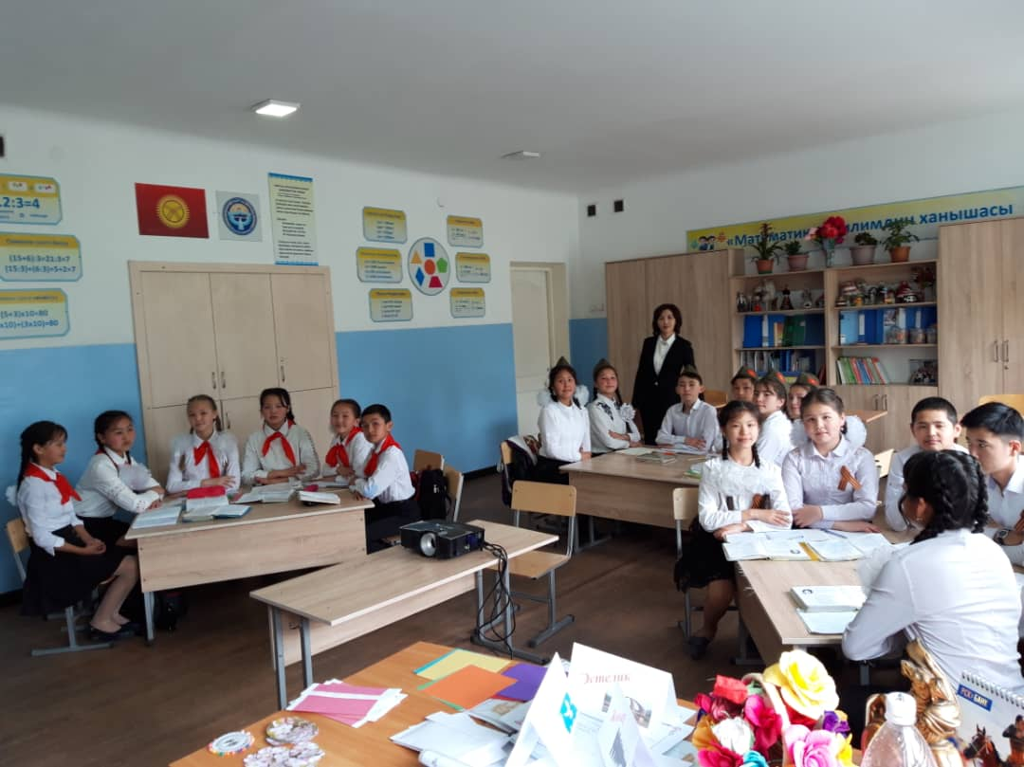
Ниязалиева Э.Ш. на районном конкурсе «Сердце отдаю детям» - 2019

Slide 9
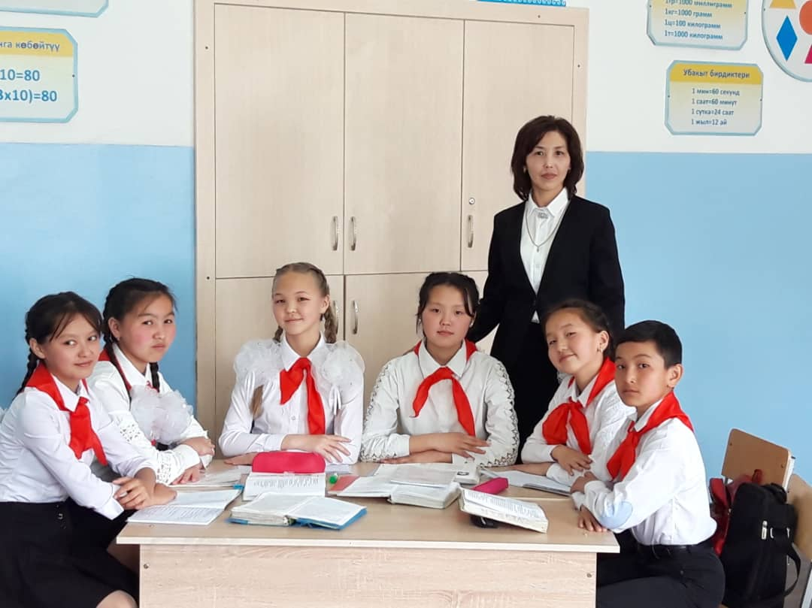
IV место в районном конкурсе «Сердце отдаю детям» в номинации «Лучший учитель»

